Slide 1
Interopérabilité
Mehdi SALHI

Slide 2
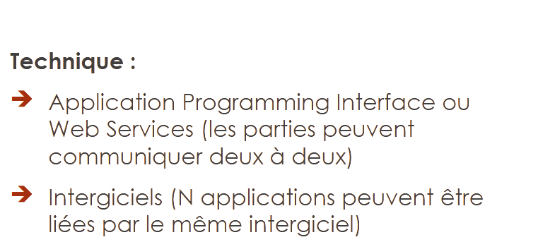
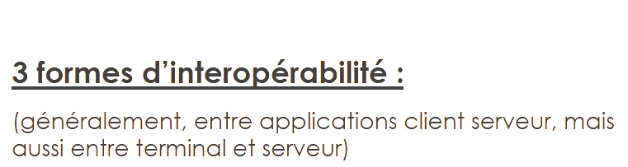
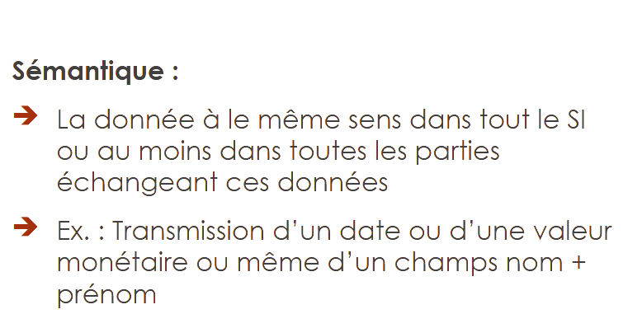
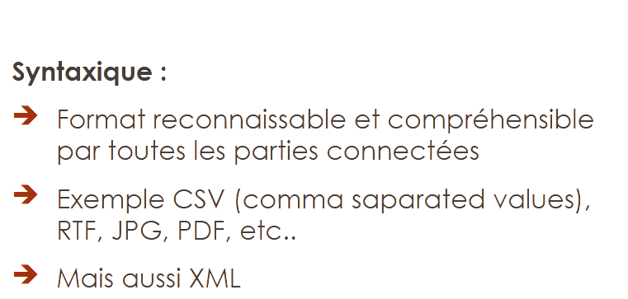
Interopérabilité

Slide 3
Interopérabilité
3 Types de middleware (médiateur):
ETL (Extract Transform Load) : L’objectif est d’unifier les données issues de différentes sources, de les stocker dans un entrepôt de données. Si les données sont modifiées dans l’entrepôt, les modifications ne sont pas répercutées sur les données sources. En général, réservé au décisionnel
EII (Enterprise Information Integration) : Les données sont unifiées dans un base de donnée virtuelle. Ainsi, les actions de modifications sur les données situées dans la base de donnée virtuelle sont répercutées sur les données sources
EAI (Enterprise Integration Application) : Les informations sont échangées entre applications par le biais de protocoles et processus d’échange. L’ESB (Enterprise Service Bus) est une forme d’EAI qui est orientée Web

Slide 4
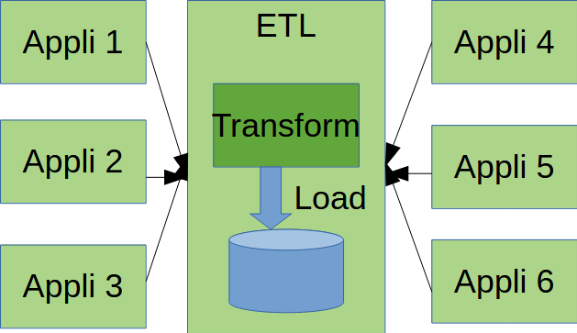
Interopérabilité Modèle ETL
Extract Transform Load
L’objectif est d’unifier les données issues de différentes sources :
Elles sont extraites, exportées (Extract)
Transformées (intégrité sémantique = Transform)
Puis chargé (Load) dans un entrepôt de données (Load).
Les échanges sont unidirectionnelles des applications vers l’ETL : Si les données sont modifiées dans l’entrepôt, les modifications ne sont pas répercutées sur les données sources.
En général, réservé au décisionnel qui requête directement les entrepôts.

Slide 5
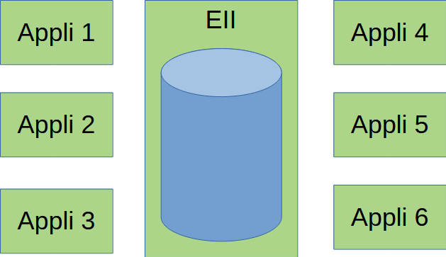
Interopérabilité Modèle ETL
Extract Information Integration
La différence avec l’ETL est la capacité à modifier les données depuis l’entrepôt et de répercuter les modifications dans les applications.
Ceci permet également une consultation en temps réel des modifications apportées dans les différentes application.
Technologiquement, Il se conçoit comme une base de donnée virtuelle reliée à toutes les données de l’entreprise.
Difficile et couteux à maintenir

Slide 6
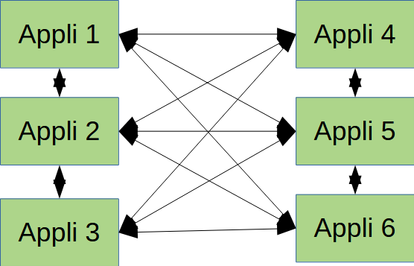
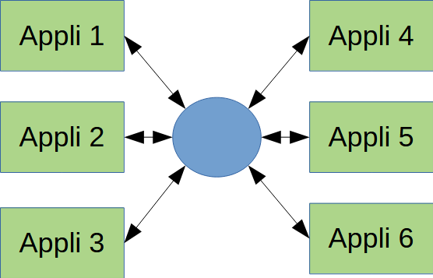
Interopérabilité Modèle EAI
Modèle point à point
Modèle en étoile (hub en spoke)
Difficile et couteux à maintenir
Le Hub est un point de panne unique (Single Point of Failure), une faiblesse pour la totalité des applications connectées

Slide 7
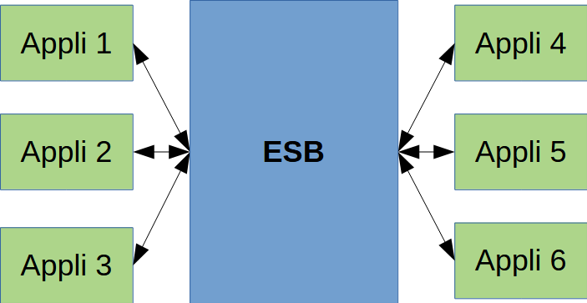
Interopérabilité Modèle ESB
A la différence de l’EAI en étoile, l’ESB utilise des normes ouvertes.
Ceci facilite grandement l’intégration de nouveaux services / applications ou la modifications de services / applications déjà existants (limitation des développement spécifiques, harmonisation des échanges, etc...).
Par ailleurs, ceci engendre une simplicité technologique qui le rend plus stable que le modèle EAI en étoile.
Le développement des technologies Web le rend presque universel
Il concentre beaucoup de charge de travail et peut devenir un goulet d’étranglement
Le Hub est un point de panne unique (Single Point of Failure), une faiblesse pour la totalité des applications connectées

